Slide 1
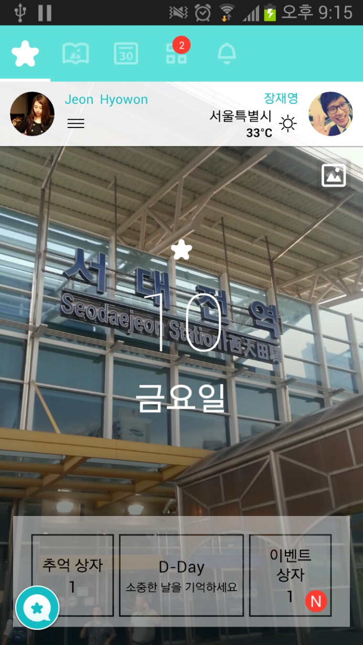
화면 제목 | Between 메인 화면 | 화면 기능 | 대표 사진 및 기본적인 정보 제공
이전 페이지 | 없음
Description
1 | 메뉴를 선택할 수 있는 메뉴 바가 존재한다.
2 | 사용자의 사진과 이름을 제공 하고 도시와 도시의 날씨를 제공한다
3 | 대표 사진이다 상단의 아이콘을 누르면 대표 사진을 수정할 수 있다.
4 | 추억 상자 기능으로 클릭 시 추억으로 저장 해 놓은 정보들을 제공한다
5 | D-Day 기능으로 클릭 시 소중한 날을 기억할 수 있는 기념일로 이동한다
6 | 이벤트 상자를 클릭하면 Between에서 제공하는 여러 가지 이벤트에 참석이 가능하다
7 | 채팅 방으로 이동할 수 있는 버튼으로 클릭하면 채팅 창이 형성된다
1
1
2
1
3
2
3
4
5
6
7

Slide 2
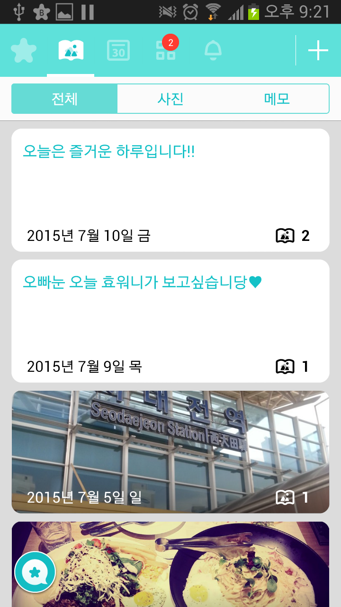
화면 제목 | 사진 및 메모 게시 | 화면 기능 | 사진 및 메모를 게시한다
이전 페이지 | 없음
Description
1 | 메뉴 바 중 사진 및 메모 게시 버튼을 클릭하면 사진 및 메모를 게시 할 수 있는 창으로 이동
2 | 전체 버튼은 기본으로 설정되어 있고 클릭 시 사진과 메모를 순서대로 화면에서 볼 수 있다.
3
4
5
1
2
2
3

Slide 3
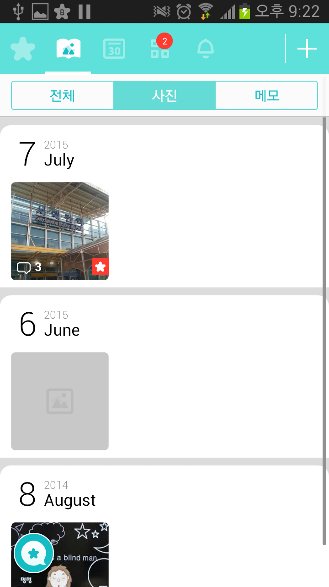
화면 제목 | 사진만 보기 | 화면 기능 | 게시 된 사진 및 메모 중 사진만 본다
이전 페이지 | 없음
Description
1 | 게시 된 사진 및 메모 중 클릭 시 게시 사진만 제공한다
2 | 사진 클릭 시 사진이 확대되고 사진에 대한 정보가 제공된다
3
4
5
1
2

Slide 4
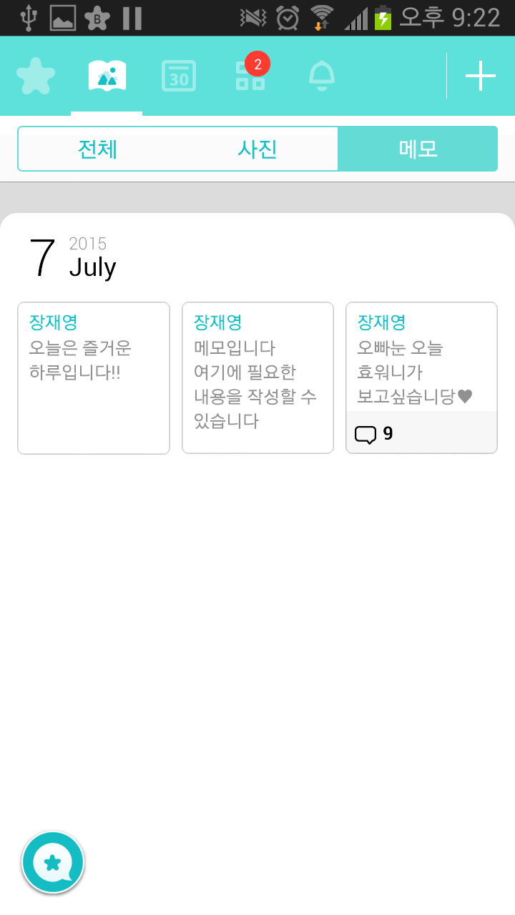
화면 제목 | 메모만 보기 | 화면 기능 | 게시 된 사진과 메모 중 메모만 본다
이전 페이지 | 없음
Description
1 | 게시 된 사진 및 메모 중 클릭 시 게시 사진만 제공한다
2 | 메모를 클릭하면 메모에 대한 정보를 제공 받는다
3
4
5
1
1
1
2
2
3

Slide 5
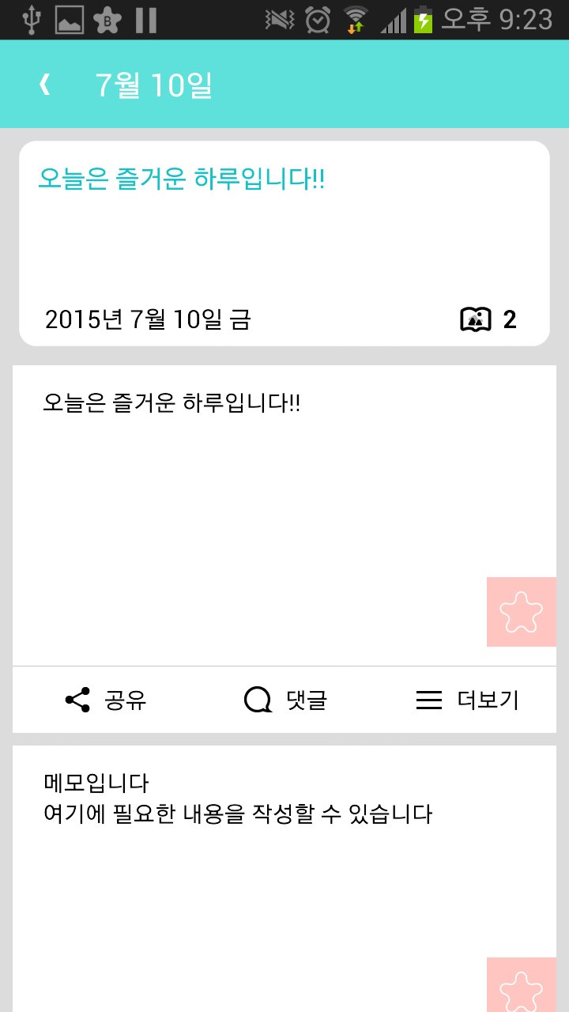
화면 제목 | 메모 보기 | 화면 기능 | 메모 보기
이전 페이지 | 메모만 보기
Description
1 | 메모를 클릭하면 메모에 대한 상세 정보가 제공된다.
2 | 추억 상자 버튼으로 클릭 시 해당 메모가 추억 상자에 담긴다
3 | 공유 버튼으로 클릭 시 공유 할 수 있는 앱 목록이 제공된다
4 | 댓글 버튼으로 클릭 시 작성 모드로 변경되고 댓글을 달 수 있다.
5 | 더 보기를 클릭하면 삭제와 수정을 선택할 수 있다.
1
2
1
2
3
3
4
5

Slide 6
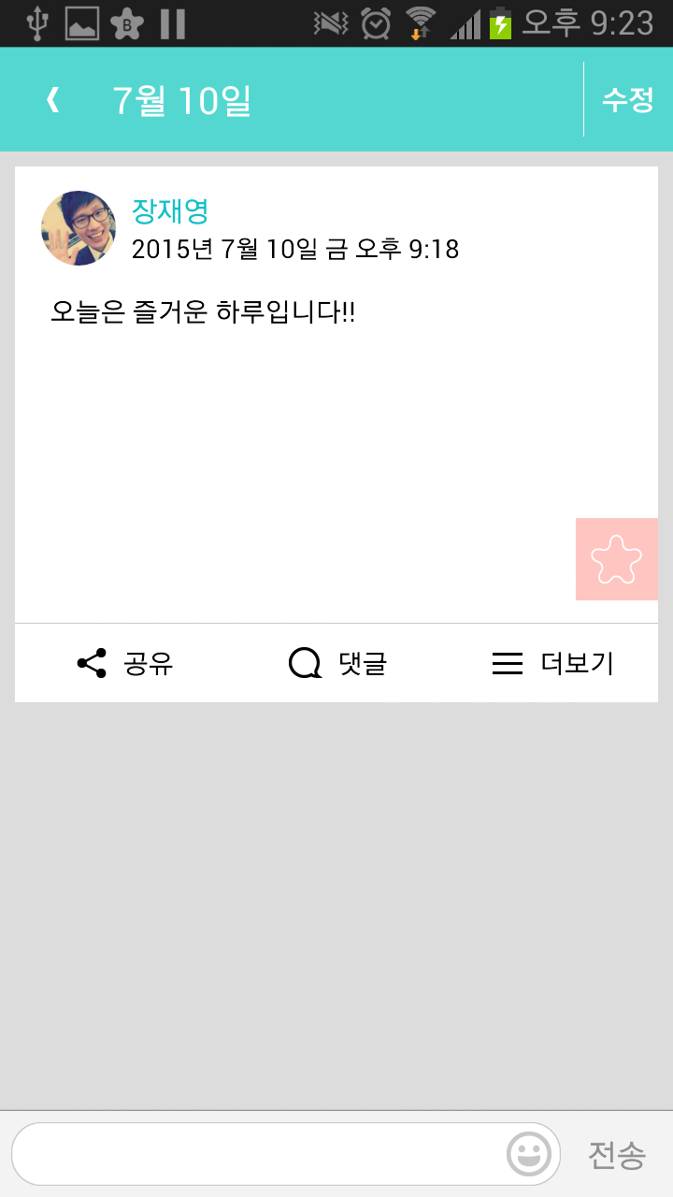
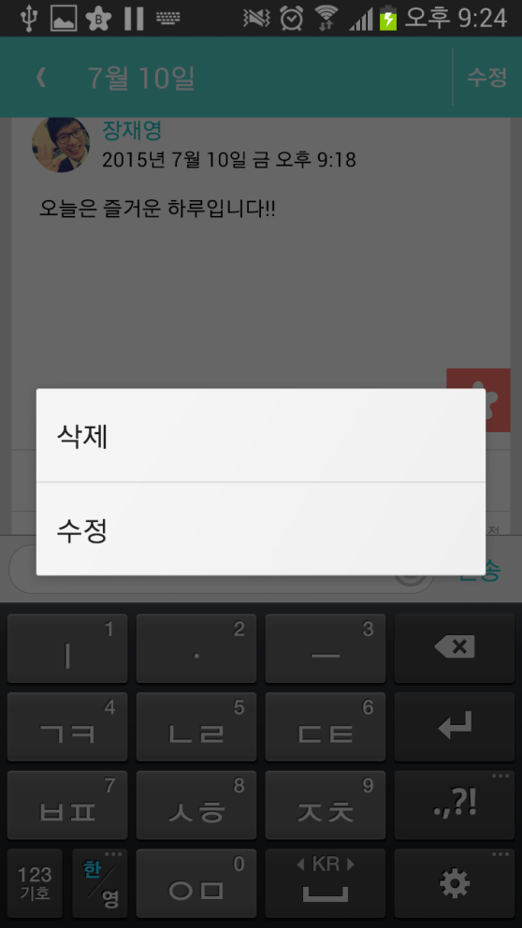
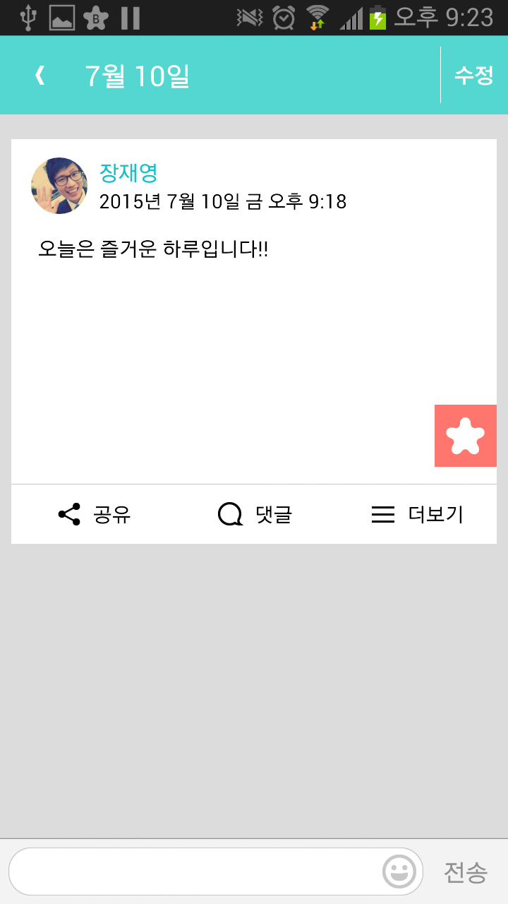
화면 제목 | 메모 상세 보기 | 화면 기능 | 메모의 내용을 제공하고 공유 및 댓글을 게시
이전 페이지 | 메모 보기
Description
1 | 수정하기 버튼으로 클릭하면 수정 모드로 변경된다
2 | 추억 상자 버튼으로 클릭 시 해당 메모가 추억 상자에 담긴다
3 | 공유 버튼으로 클릭 시 공유 할 수 있는 앱 목록이 제공된다
4 | 댓글 버튼으로 클릭 시 작성 모드로 변경되고 댓글을 달 수 있다.
5 | 더 보기를 클릭하면 삭제와 수정을 선택할 수 있다.
6 | 2번의 추억 상자 버튼을 클릭 하면 다음과 같이 아이콘이 버튼이 변경된다
7 | 5번의 더 보기 버튼을 클릭하면 삭제와 수정 버튼이 제공된다
1
1
2
2
3
4
5
3
7
6

Slide 7
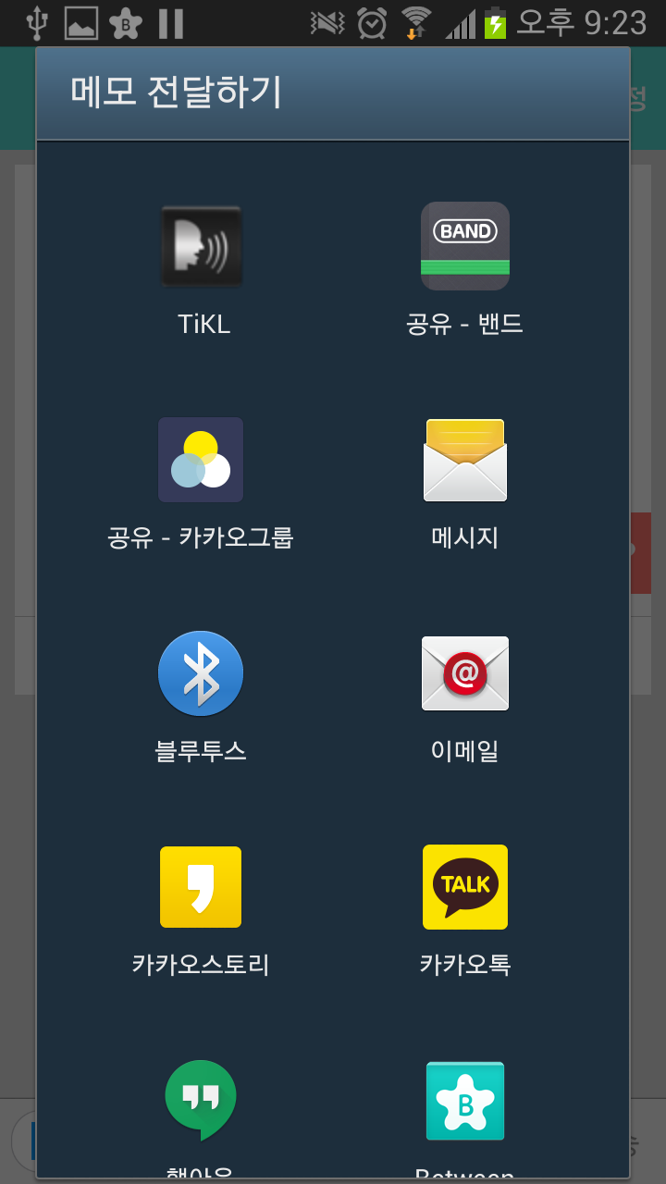
화면 제목 | 공유 | 화면 기능 | 공유할 수 있는 앱들을 제공한다
이전 페이지 | 메모 상세 보기
Description
1 | 메모 상세 보기에서 공유 버튼을 클릭하면 메모 전달하기 화면이 제공된다.
2 | 제공된 앱들 중에서 메모를 전달할 앱을 선택할 수 있다.
1
2
2
3

Slide 8
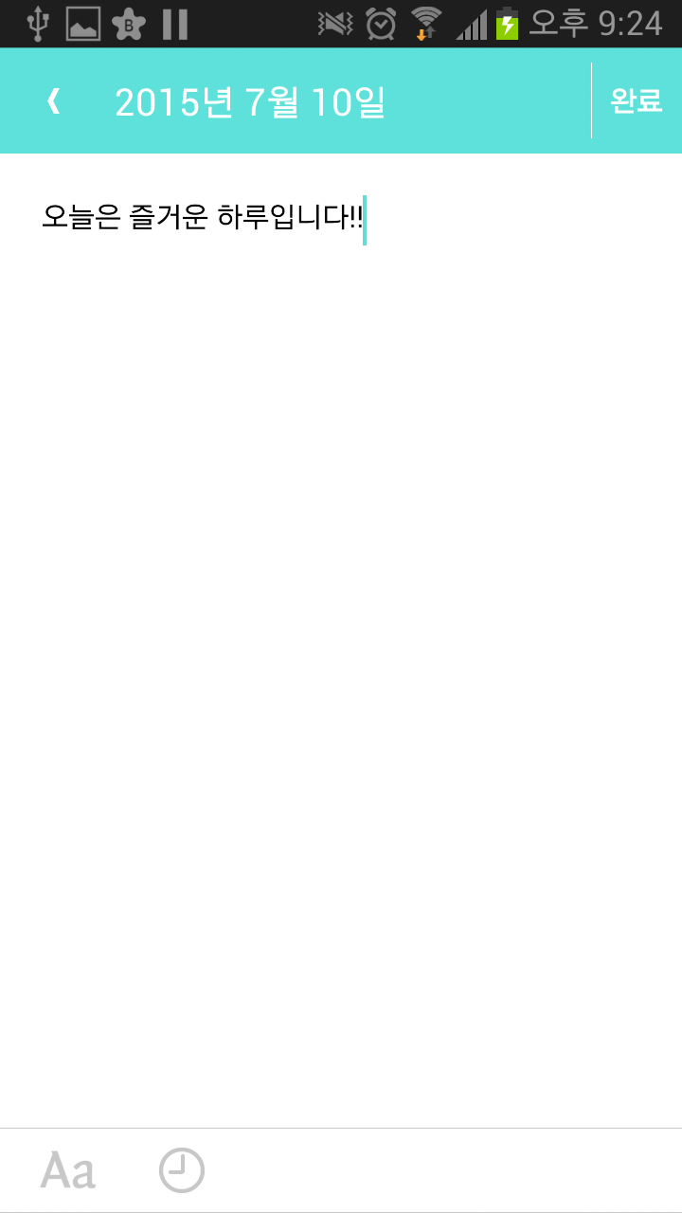
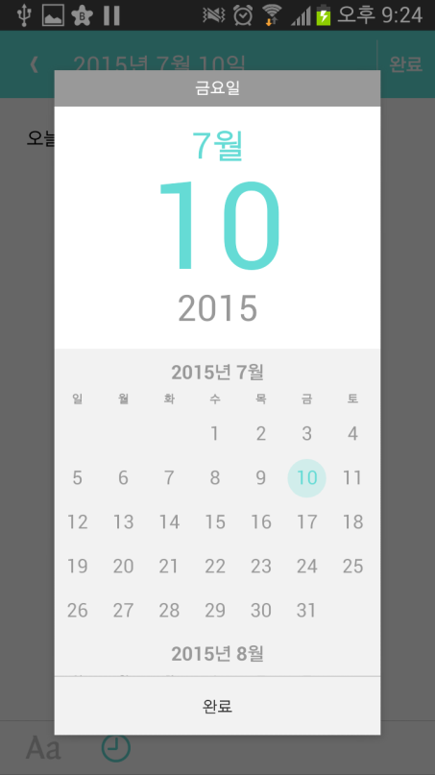
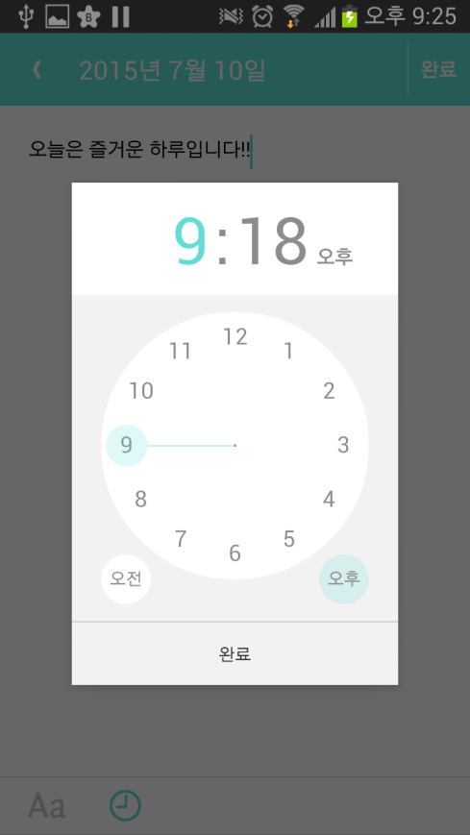
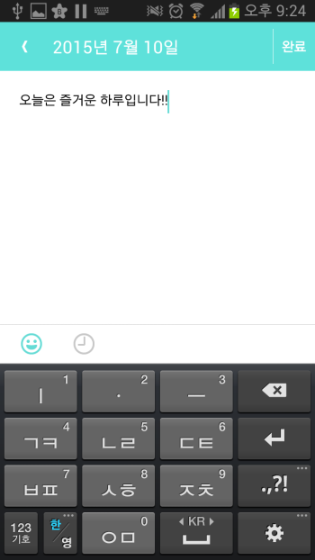
화면 제목 | 메모 수정 | 화면 기능 | 메모를 수정한다
이전 페이지 | 메모 상세 보기
Description
1 | 텍스트 박스 안에서 메모를 수정할 수 있다.
2 | 메모 수정이 완료되면 완료 버튼을 클릭하여 메모 수정을 완료시킨다
3 | 클릭 시 텍스트를 입력할 수 있는 화면이 제공된다
4 | 클릭 시 날짜와 시간을 선택하여 메모에 대한 날짜 정보를 설정해 줄 수 있다.
5
2
1
2
3
4

Slide 9
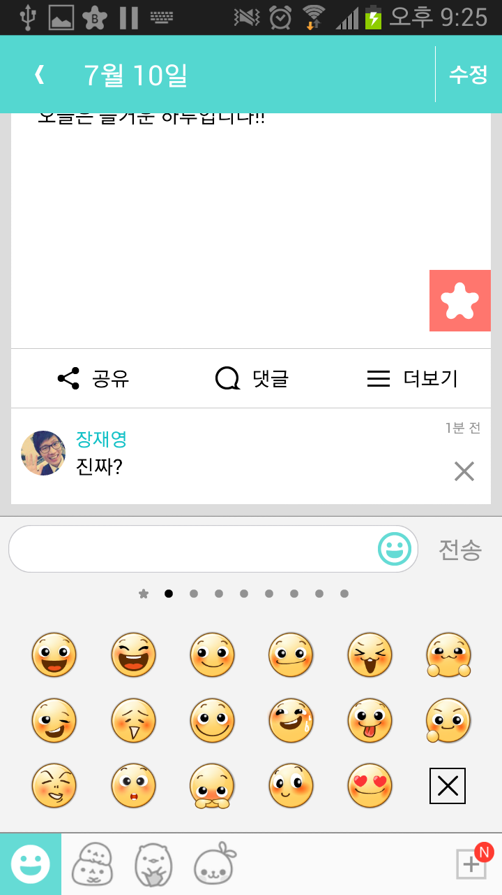
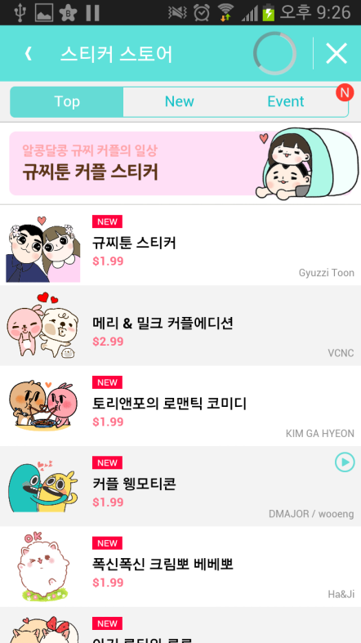
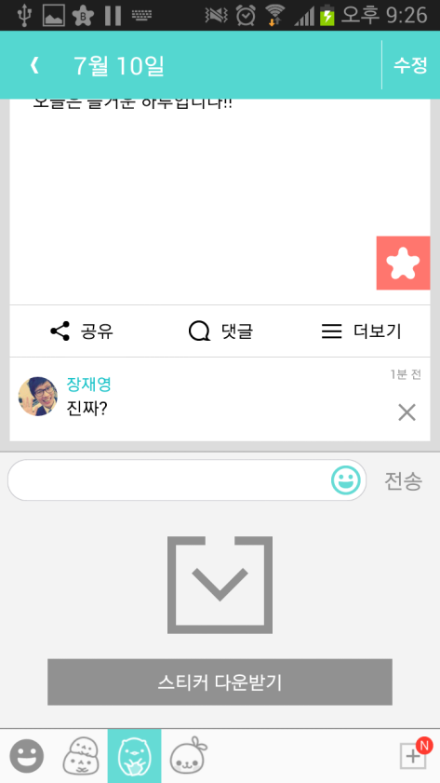
화면 제목 | 댓글 작성 | 화면 기능 | 댓글을 작성한다
이전 페이지 | 메모 상세 보기
Description
1 | 댓글 작성시 텍스트 작성 뿐만 아니라 아이콘을 클릭하면 이모티콘을 선택하여 내용에 포함할 수 있다.
2 | 추가적인 이모티콘은 다운로드 받아야 사용할 수 있으므로 클릭 시 스티커 다운받기 화면이 제공된다
3 | 클릭 시 스티커 스토어로 연결된다. 유료로 제공되는 스티커들의 정보가 제공된다
4
5
3
1
1
2
3
2

Slide 10
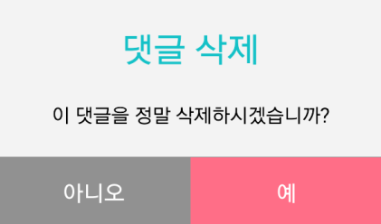
화면 제목 | 댓글 삭제 | 화면 기능 | 댓글을 삭제한다
이전 페이지 | 메모 상세 보기
Description
1 | X 버튼을 클릭 하면 댓글 삭제 화면이 제공되고 댓글 삭제를 진행할 수 있다.
2
3
4
5
1
1

Slide 11
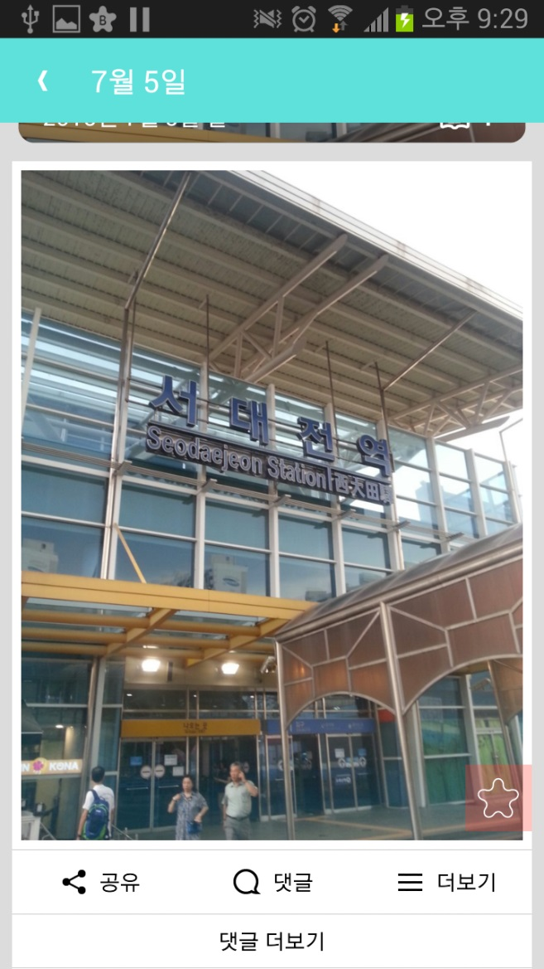
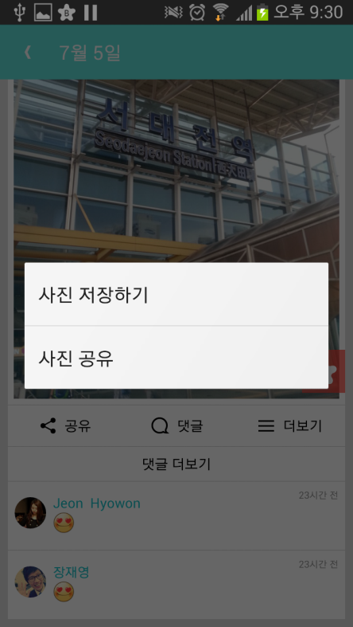
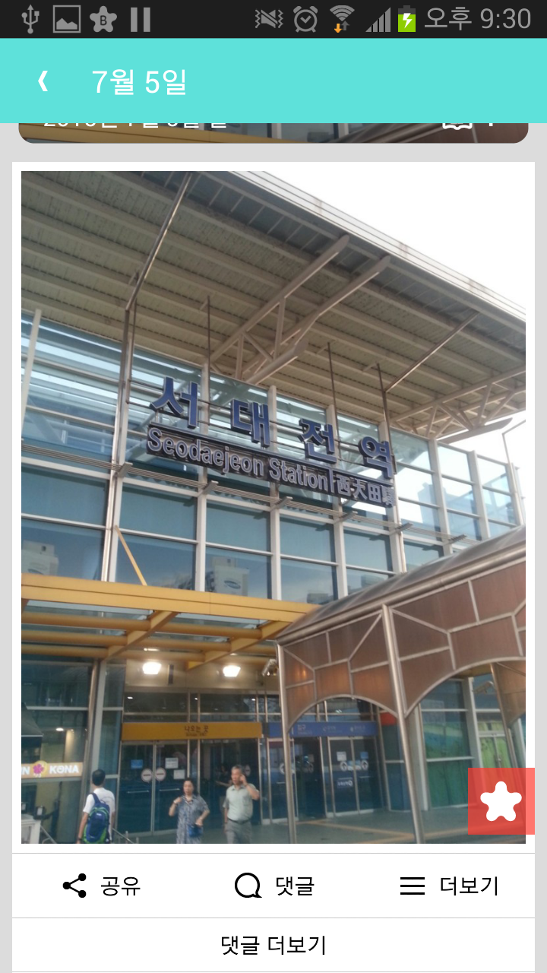
화면 제목 | 사진 상세 보기 | 화면 기능 | 사진을 상세하게 본다
이전 페이지 | 사진만 보기
Description
1 | 사진을 클릭하면 사진을 확대 및 축소 할 수 있다.
2 | 추억 상자 버튼 클릭 시 아이콘이 변경되고 추억 상자에 해당 사진이 저장된다.
3 | 공유 버튼으로 클릭 시 사진 저장하기와 사진 공유 화면이 제공된다.
4 | 댓글 버튼으로 클릭 시 작성 모드로 변경되고 댓글을 달 수 있다.
5 | 더 보기를 클릭하면 삭제와 수정을 선택할 수 있다.
6 | 사진 저장하기 버튼을 클릭하면 사진이 저장되고 사진 공유 버튼을 클릭하면 사진 공유 앱 목록이 제공된다
1
1
6
3
2
3
4
5

Slide 12
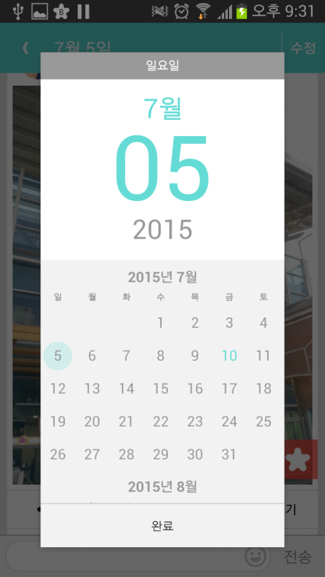
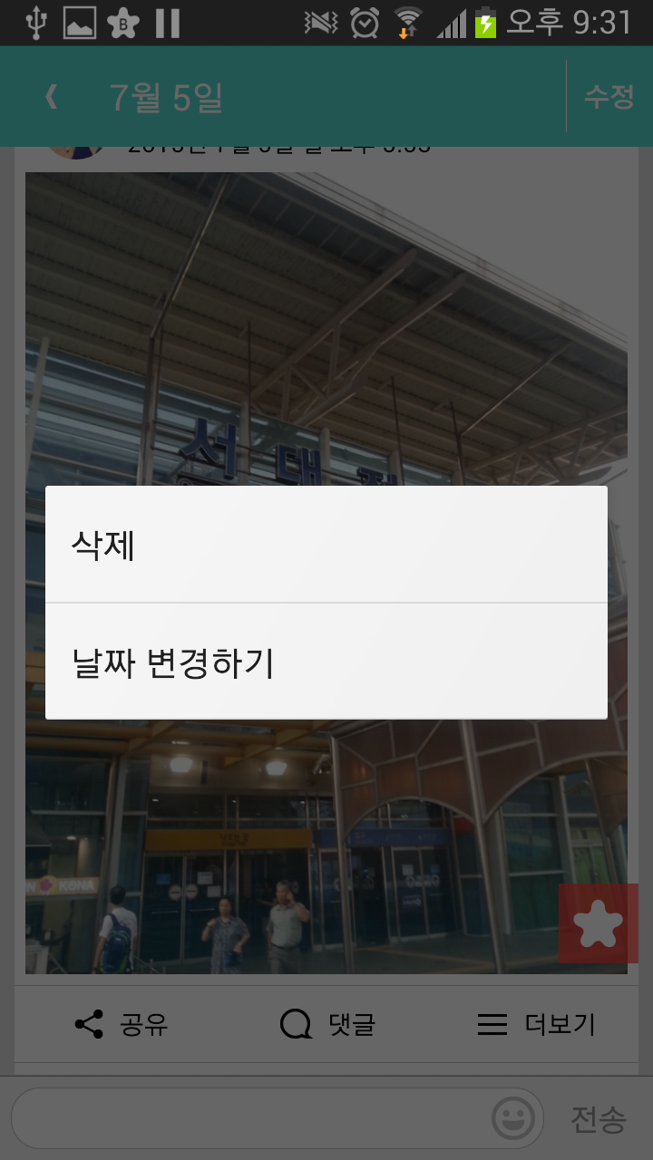
화면 제목 | 삭제 및 날짜 변경 | 화면 기능 | 삭제와 날짜를 변경할 수 있다
이전 페이지 | 사진 상세 보기
Description
1 | 더 보기 버튼을 클릭하면 삭제를 진행할 수 있는 삭제 버튼과 날짜를 변경할 수 있는 날짜 변경하기 버튼이 제공된다
2 | 날짜 변경하기 버튼을 클릭하면 사진 정보에 대한 날짜를 변경 할 수 있다.
3 | 날짜 변경하기 버튼을 클릭하면 달력 형태의 화면이 제공된다
4
5
3
1
1
2

Slide 13
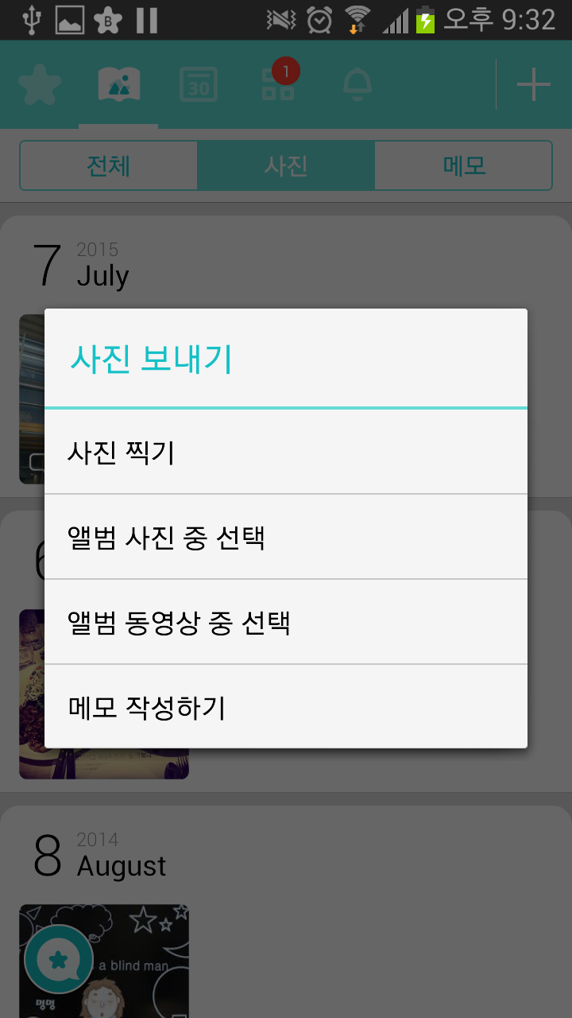
화면 제목 | 사진 올리기 | 화면 기능 | 사진을 찍거나 골라서 업로드 한다
이전 페이지 | 사진만 보기
Description
1 | ‘+’버튼을 클릭하면 사진 보내기 화면이 제공된다
2 | 사진을 찍거나 앨범 중에 사진을 선택하여 업로드 할 수 있다.
3 | 동영상도 업로드 할 수 있다
4 | 메모 작성하기 버튼을 클릭하면 사진만 보기 메뉴에서 메모를 작성할 수 있다
5
1
1
2
3
4

Slide 14
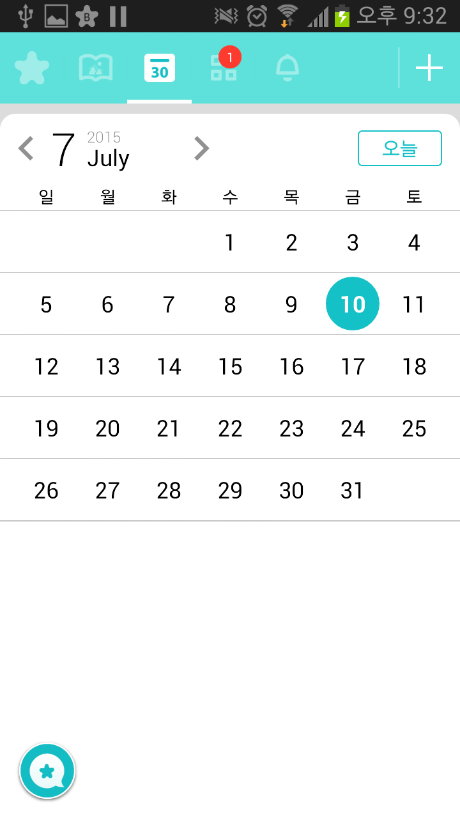
화면 제목 | 달력 보기(일정 보기) | 화면 기능 | 달력을 형태의 화면을 통해 게시 내용을 간략하게 확인할 수 있다.
이전 페이지 | 없음
Description
1 | 달력 보기 버튼을 클릭해서 달력 보기 메뉴로 이동한다
2 | 이전 달로 이동하기 버튼을 클릭해서 이전달로 이동한다
3 | 다음 달로 이동하기 버튼을 클릭해서 다음달로 이동한다
4 | ‘+’버튼을 클릭하면 일정이나 기념일을 추가할 수 있다.
5
1
4
2
3
1

Slide 15
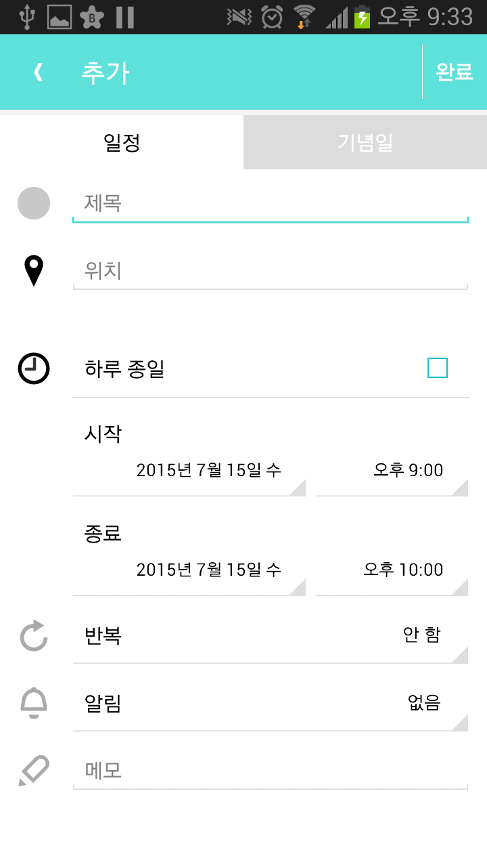
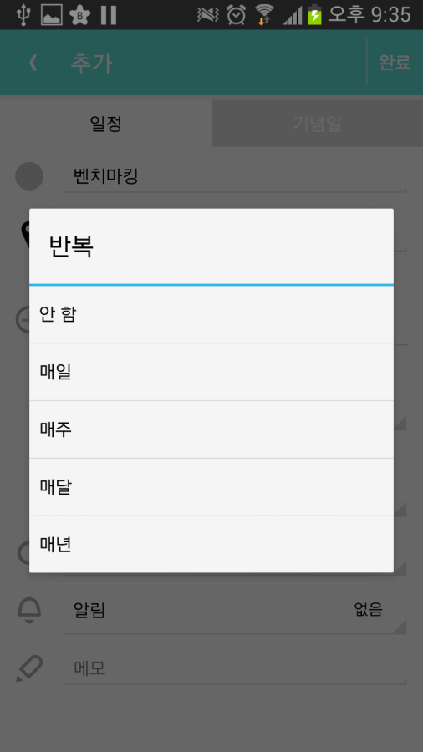
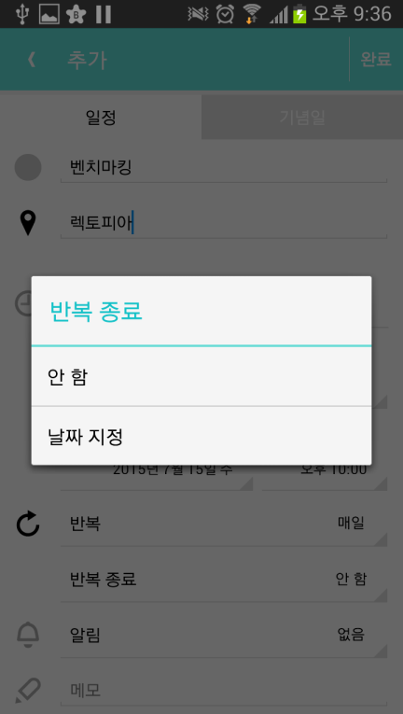
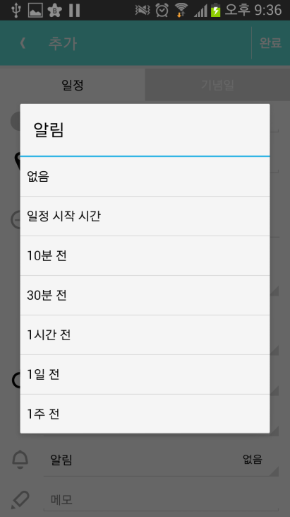
화면 제목 | 일정 추가 | 화면 기능 | 일정을 추가한다
이전 페이지 | 달력 보기
Description
1 | 제목과 위치를 기록한다 (위치도 텍스트 형태로 입력)
2 | 일정이 하루 종일의 일정인지 체크한다
3 | 일정이 시작과 종료 시간을 설정할 수 있다.
4 | 반복 버튼을 클릭하면 반복 구간에 대한 설정을 진행할 수 있다.
5 | 알림 버튼을 클릭하면 알림의 시간에 대한 설정을 진행할 수 있다.
6 | 일정에 대한 메모를 기록할 수 있다.
7
4
1
2
4
3
5
6

Slide 16
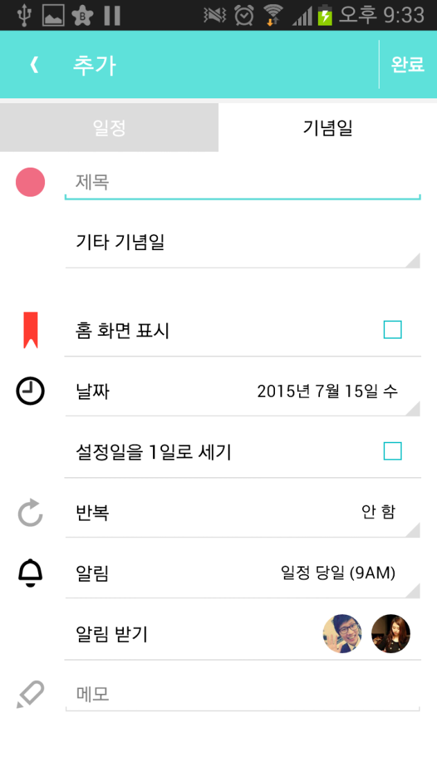
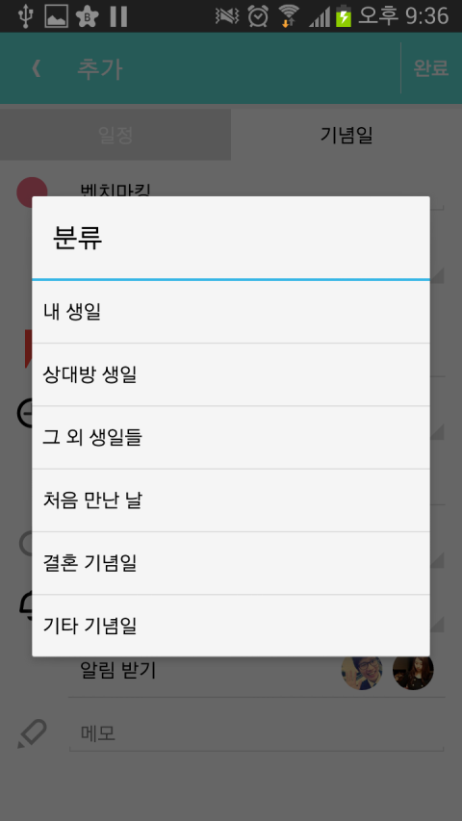
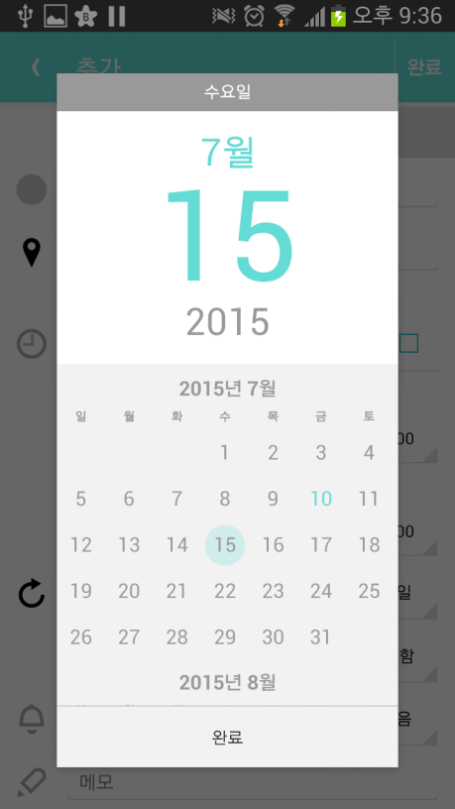
화면 제목 | 기념일 추가 | 화면 기능 | 기념일을 추가한다
이전 페이지 | 달력 보기
Description
1 | 버튼을 클릭하면 기념일에 관한 정보를 입력할 수 있다.
2 | 제목을 입력한다
3 | 버튼을 클릭하면 기념일의 종류를 선택할 수 있다.
4 | 홈 화면 표시 체크 박스를 클릭 하면 비트윈 홈 화면의 기념일에 표시된다
5 | 날짜 버튼을 클릭하면 달력이 제공되고 해당 기념일의 날짜를 등록할 수 있다.
6
7
3
1
2
3
4
2
5
5
3

Slide 17
화면 제목 | 기념일 추가2 | 화면 기능 | 기념일을 추가한다
이전 페이지 | 달력 보기
Description
1 | 완료 버튼을 클릭하면 기념일이 등록된다
2 | 설정일을 1일로 세기 체크박스 클릭하면 해당 날짜를 1일로 카운트 한다
3 | 반복 버튼을 클릭하면 반복 주기에 대한 설정을 진행할 수 있다.
4 | 알림 버튼을 클릭하면 알림을 시간을 설정할 수 있다.
5 | 간략하게 기념일에 대한 메모를 작성할 수 있다.
6
7
1
3
3
3
4
4
5
2
3
4
5

Slide 18
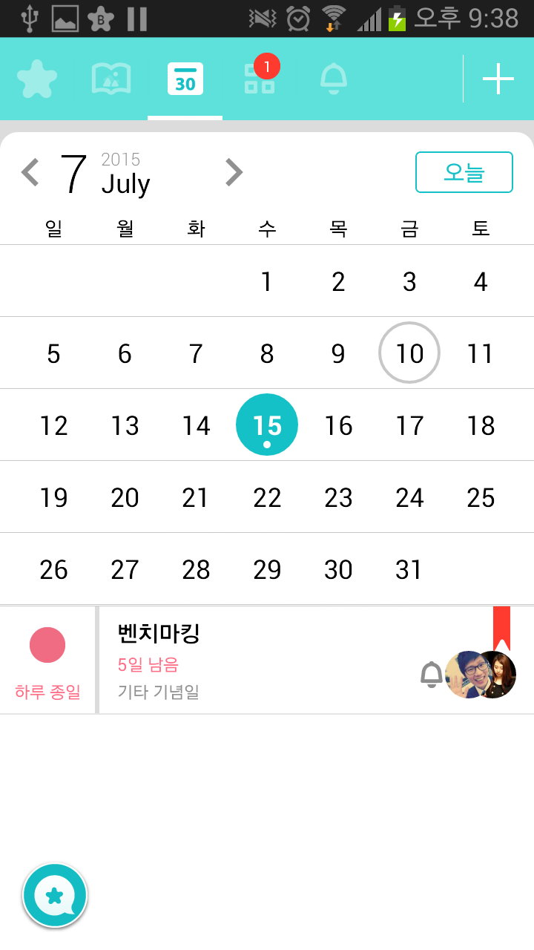
화면 제목 | 달력 보기 | 화면 기능 | 달력과 해당 날짜의 기념일 및 일정을 확인
이전 페이지 | 없음
Description
1 | 등록한 일정 및 기념일은 달력 보기 화면의 하단부 등록 된 날짜에 표시된다
2 | 다른 날짜를 클릭하여 해당 날짜의 일정 및 기념일을 확인할 수 있다.
3
4
5
1
2
3
1

Slide 19
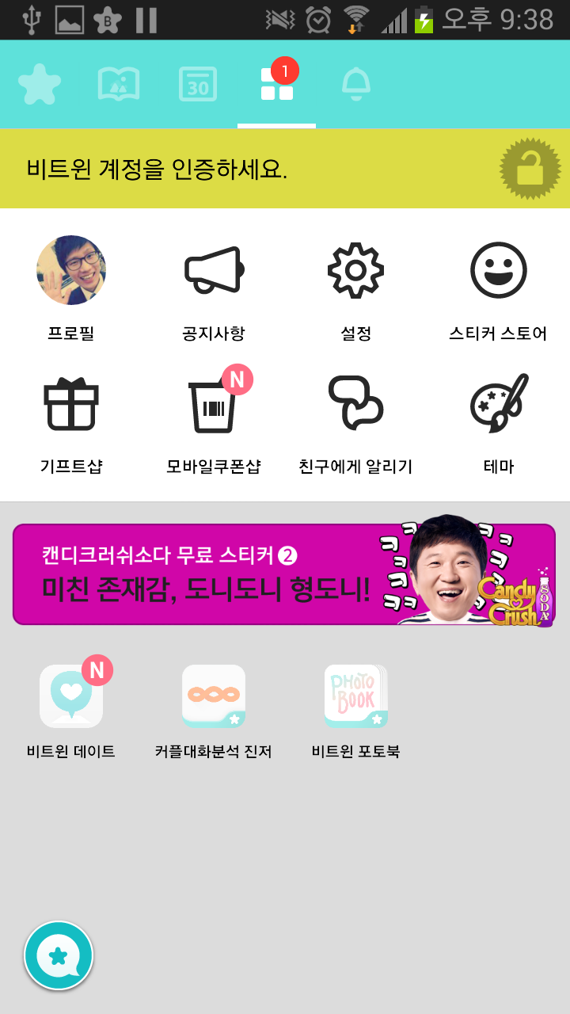
화면 제목 | 기타 사항 | 화면 기능 | 기타 설정과 공지사항, 기프트샵 등의 기능
이전 페이지 | 없음
Description
1 | 버튼을 클릭하면 기타 사항 및 서비스들에 대한 설정을 진행할 수 있다
2 | 프로필 버튼을 클릭하면 등록된 개인 프로필을 수정 할 수 있다.
3 | 비트윈에서 제공하는 공지사항 앱의 설정 스티커 스토어에 연결할 수 있다.
4 | 기프트 샵, 모바일 쿠폰 샵 등 유료 서비스를 이용할 수 있고 테마를 수정할 수 있다
5 | 비트윈과 연관된 다른 앱을 다운 받을 수 있다
1
2
3
4
5

Slide 20
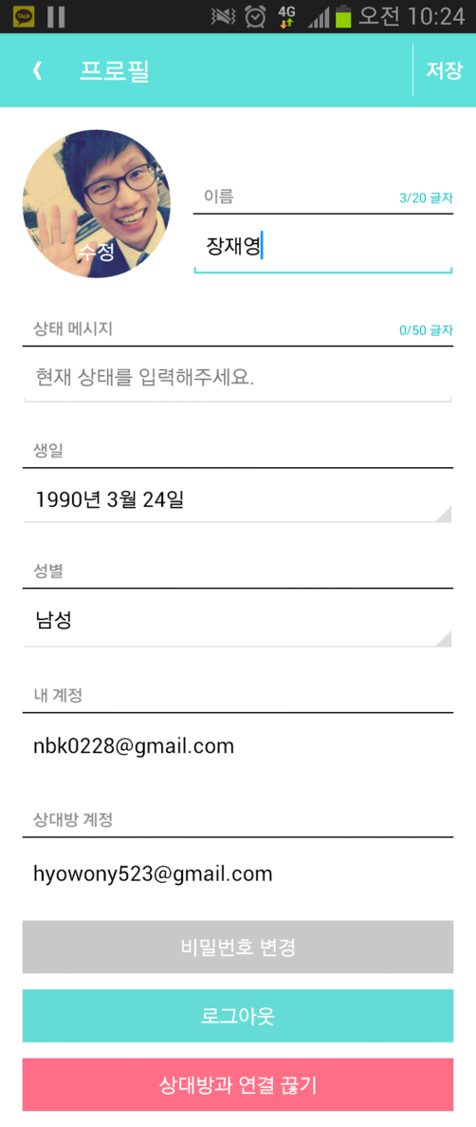
화면 제목 | 개인 프로필 수정 | 화면 기능 | 개인 프로필을 수정할 수 있다
이전 페이지 | 기타 사항
Description
1 | 저장 버튼을 클릭하면 수정 된 개인 프로필 내용이 저장된다
2 | 이름을 수정할 수 있다
3 | 상태 메시지를 수정할 수 있다
4 | 생일을 수정할 수 있다
5 | 성별을 수정할 수 있다
6 | 나의 계정과 상대방의 계정을 수정할 수 있다
7 | 비밀번호를 수정하거나 상대방과의 연결을 끊을 수 있고 로그아웃을 진행할 수 있다
1
2
3
1
4
5
6
7

Slide 21
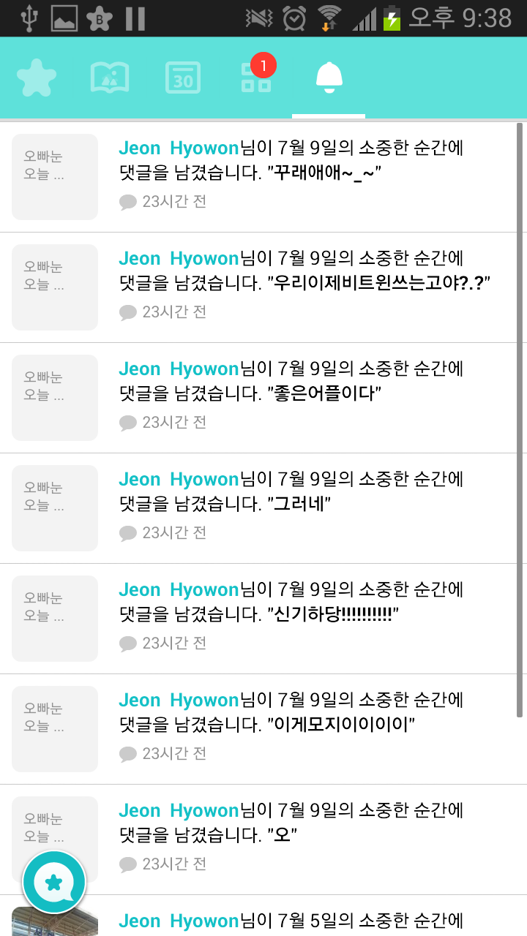
화면 제목 | 알림 | 화면 기능 | 비트윈의 주요 기능들의 알림을 제공한다
이전 페이지 | 없음
Description
1 | 알림 버튼을 클릭하면 알림 히스토리가 제공된다
2 | 해당 알림을 클릭하면 알림의 해당 내용으로 이동한다
3
4
5
1
1
2
3

Slide 22
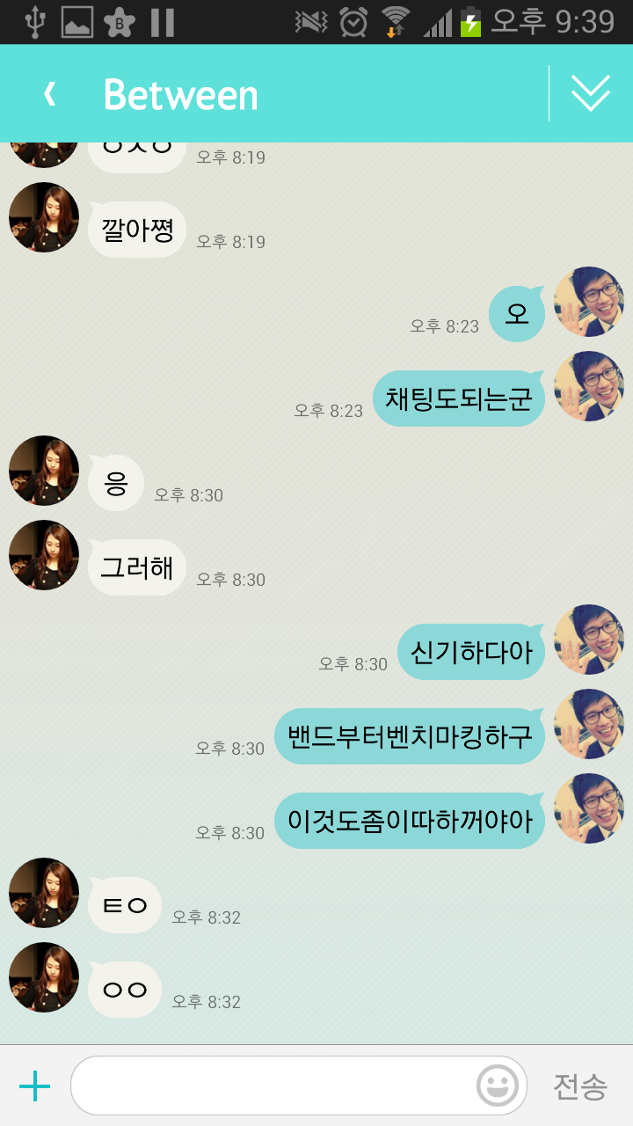
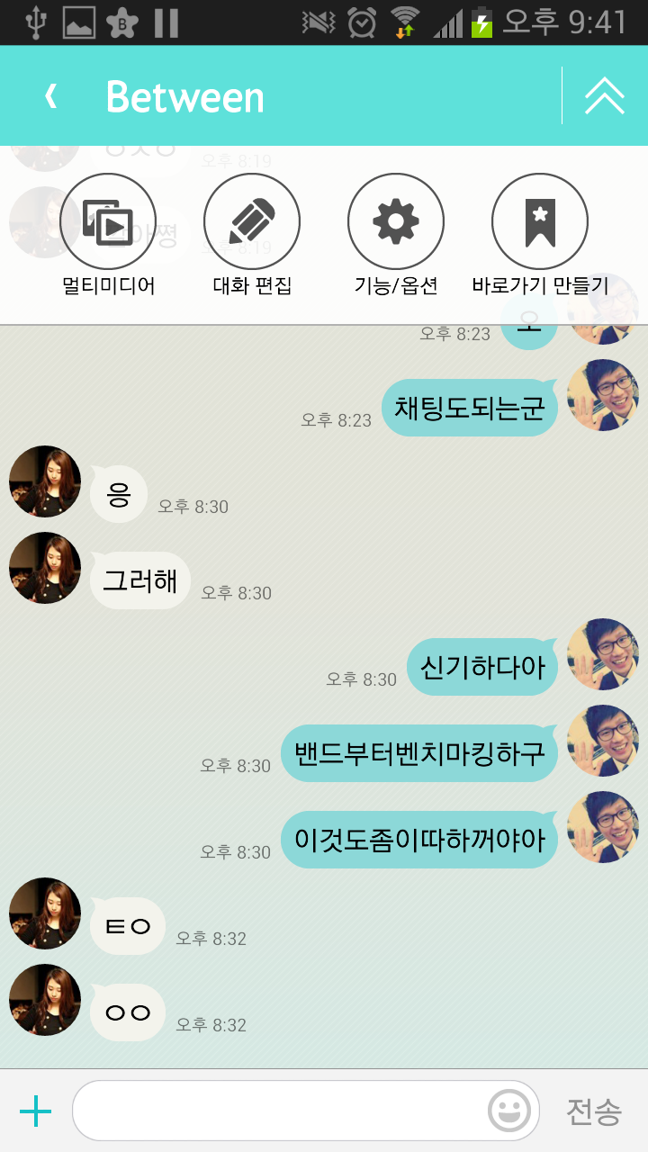
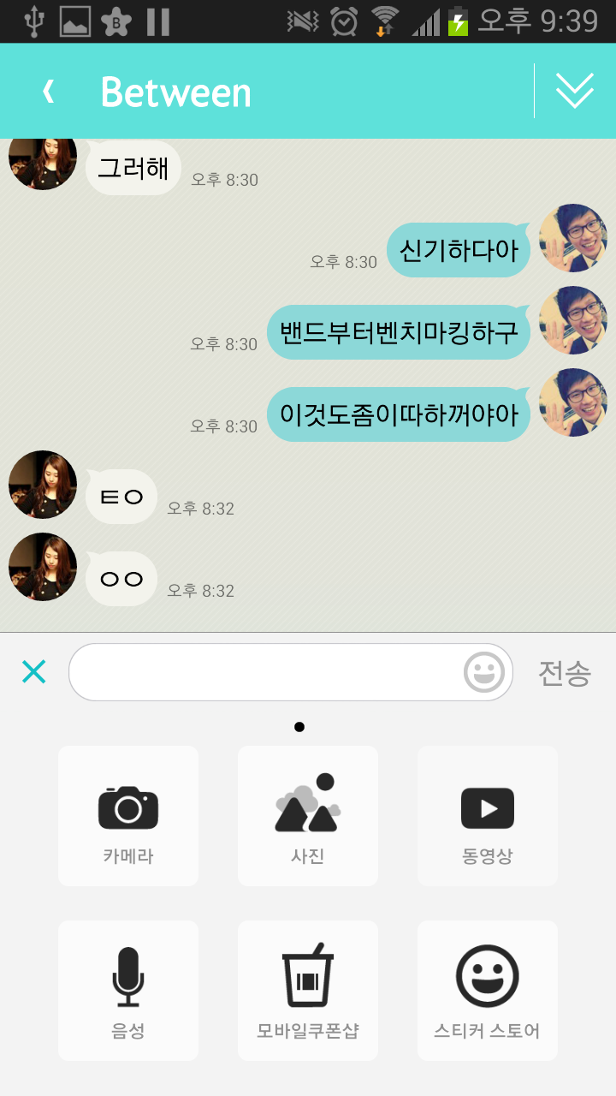
화면 제목 | 채팅 방 | 화면 기능 | 상대방과의 채팅을 진행한다
이전 페이지 | 모든 기능 화면
Description
1 | 상단의 화살표를 클릭하면 멀티미디어, 대화 편집, 기능/옵션, 바로가기 메뉴 제공
2 | ‘+’버튼을 클릭하면 카메라 사진, 동영상, 음성, 모바일 쿠폰, 스티커 스토어 메뉴 제공
3 | 아이콘을 클릭하면 비트윈에서 제공하는 이모티콘과 이모티콘 구입 서비스 메뉴가 제공된다
4 | 전송 버튼을 클릭하면 입력한 메시지가 전송된다
5
1
1
2
4
3

Slide 23
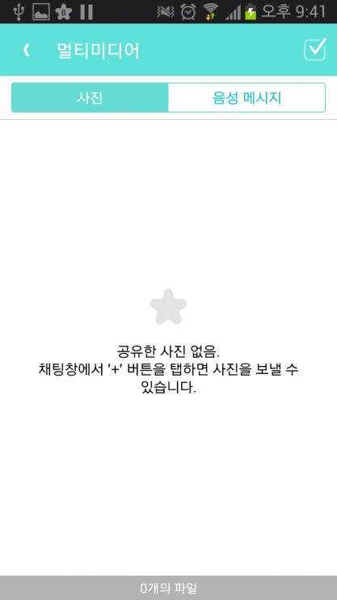
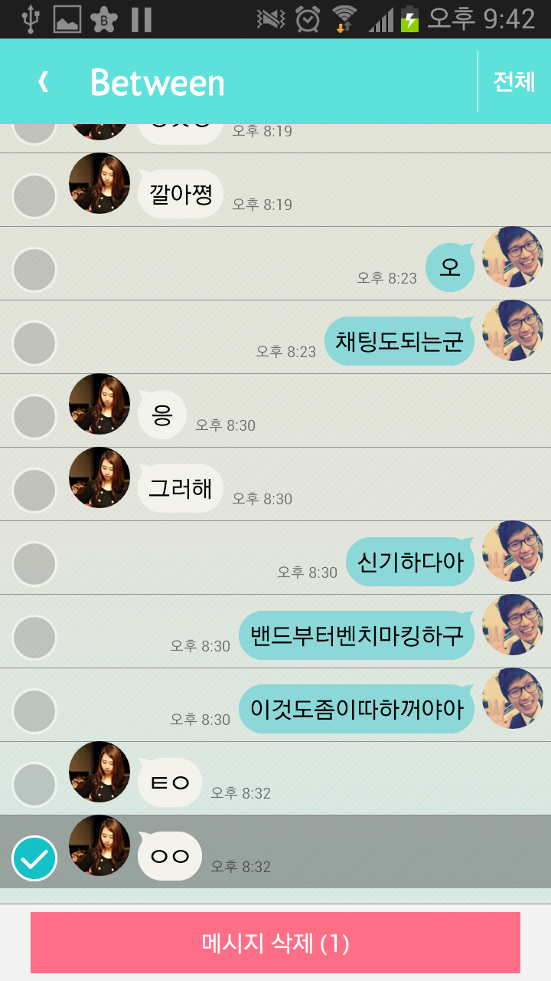
화면 제목 | 채팅 방 상단 메뉴 | 화면 기능 | 기타 다양한 기능을 제공한다
이전 페이지 | 채팅 방
Description
1 | 멀티미디어 버튼을 클릭하면 공유한 사진, 음성 메시지의 내용을 보여준다
2 | 대화 편집은 현재 채팅 창에 진행중인 채팅 내용을 편집하는 기능이다(삭제할 수 있음(
3
4
5
1
2
3
4
1
1
2
2
3

Slide 24
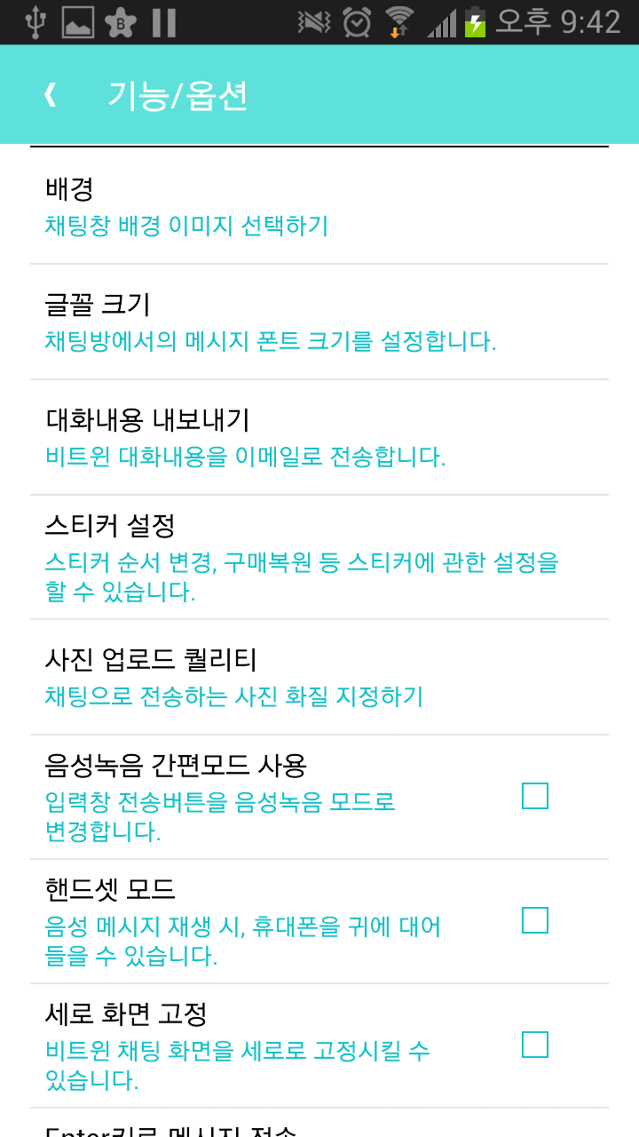
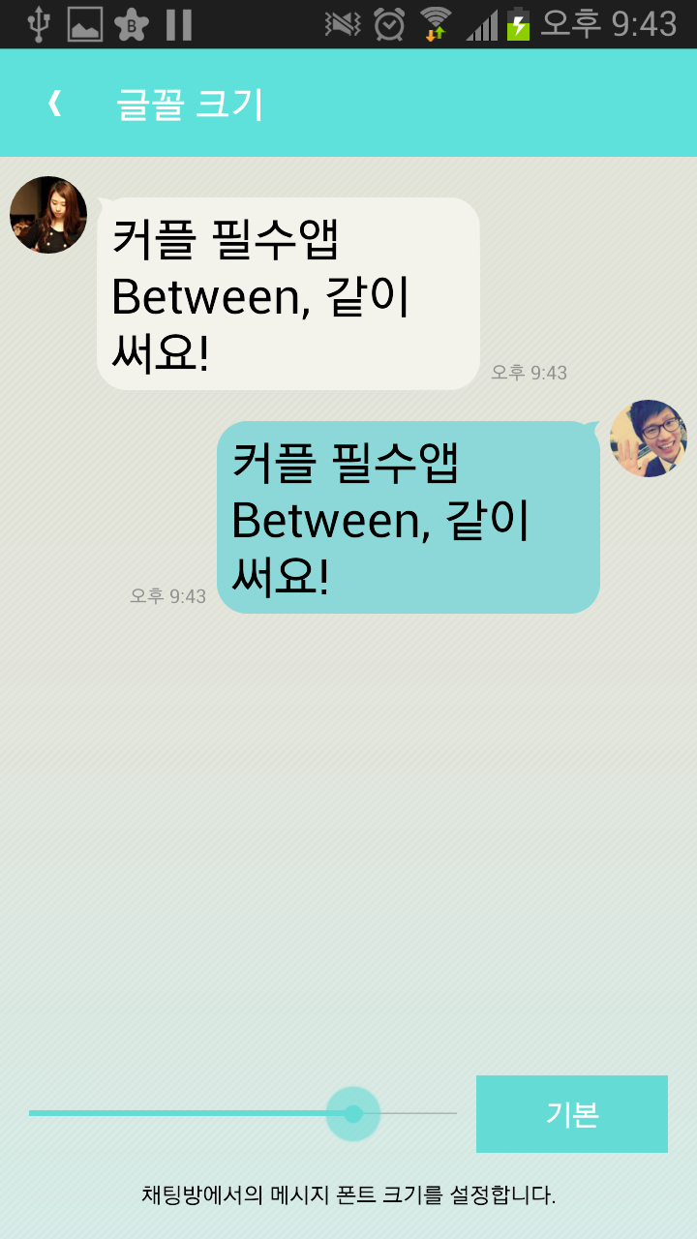
화면 제목 | 기능 / 옵션 | 화면 기능 | 기타 옵션을 설정할 수 있다
이전 페이지 | 채팅 방 상단 메뉴
Description
1 | 배경과 글꼴 크기, 대화 내용 내보내기, 스티커 설정 등을 설정할 수 있다.
2 | 사진 업로드의 질과 음성 녹음 간편 모드 사용 ,핸드셋 모드, 세로화면 고정 등을 설정
3 | 스티커를 구입할 수 있는데 스티커는 그룹별로 묶어져 있다
4 | 하단의 메뉴의 설정을 통해서 글씨의 크기를 설정함과 동시에 확인할 수 있다.
5
4
1
1
3
3
2

Slide 25
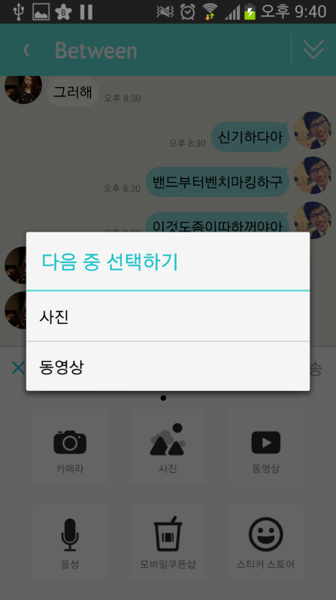
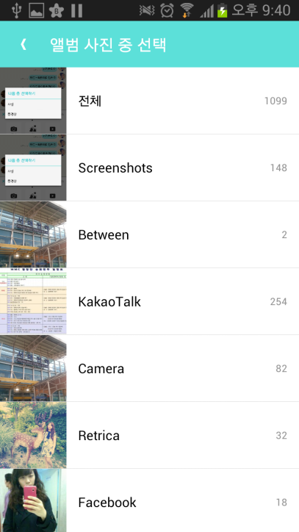
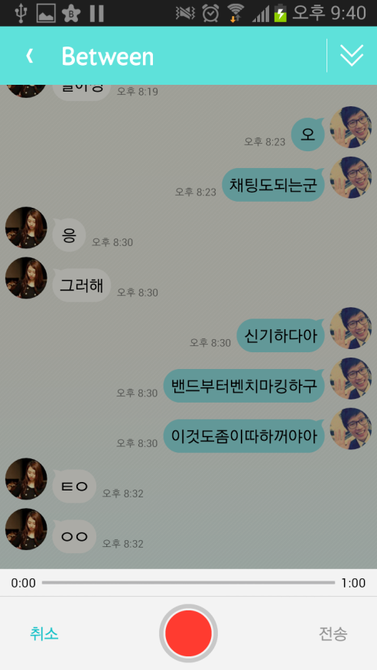
화면 제목 | 채팅 방 하단 메뉴 | 화면 기능 | 하단 메뉴를 제공한다
이전 페이지 | 채팅 방
Description
1 | 카메라 버튼을 클릭하면 사진과 동영상 촬영으로 진행된다.
2 | 사진 버튼을 클릭하면 앨범 중 어떤 사진을 전송 할 것인지 선택할 수 있다
3 | 동영상 버튼을 클릭하면 스마트 폰 내부에 저장되어 있는 동영상 목록을 확인할 수 있다.
4 | 음성 버튼을 클릭하면 전송할 음성을 녹음할 수 있다
5 | 모바일 쿠폰샵 버튼을 클릭하면 모바일 쿠폰샵으로 연결된다
6 | 스티커 스토어 버튼을 클릭하면 스토어로 연결된다
1
2
1
2
3
1
2
3
4
5
6
4

Slide 26
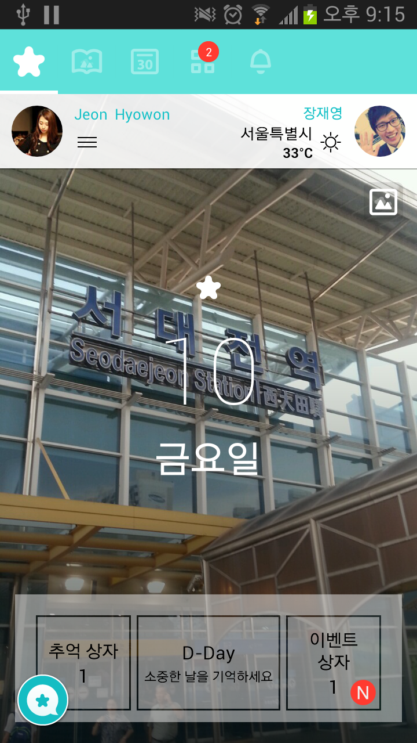
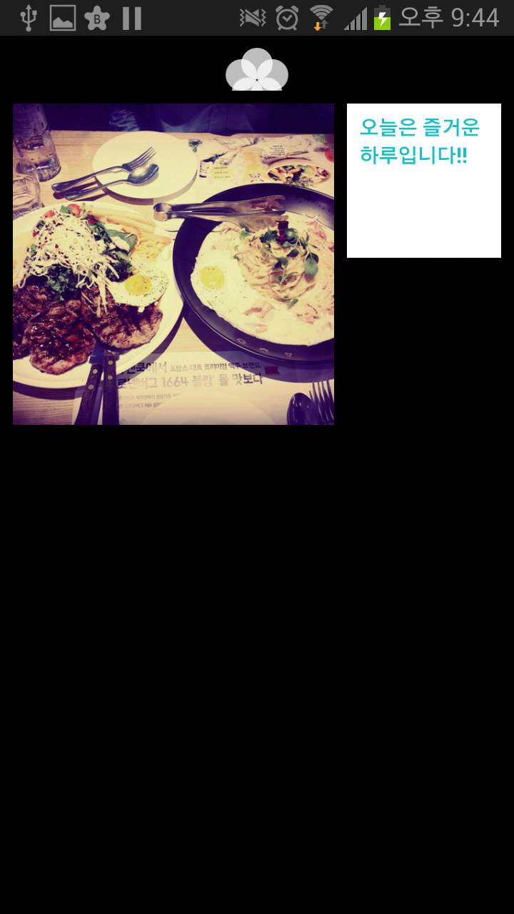
화면 제목 | 메인 화면 하단 메뉴 | 화면 기능 | 추억 상자, D-Day, 이벤트 상자 등을 확인
이전 페이지 | 없음
Description
1 | 저장 해 놓은 추억 상자로 이동한다
2 | 저장 해 놓은 기념일로 이동한다
3 | 비트윈에서 제공하는 이벤트 제공 서비스로 이동한다
4 | 추억 상자로 이동하면 추억 상자에 저장해 놓은 이미지와 메모가 제공된다.
5
1
2
3
1
4
2
3

Slide 27
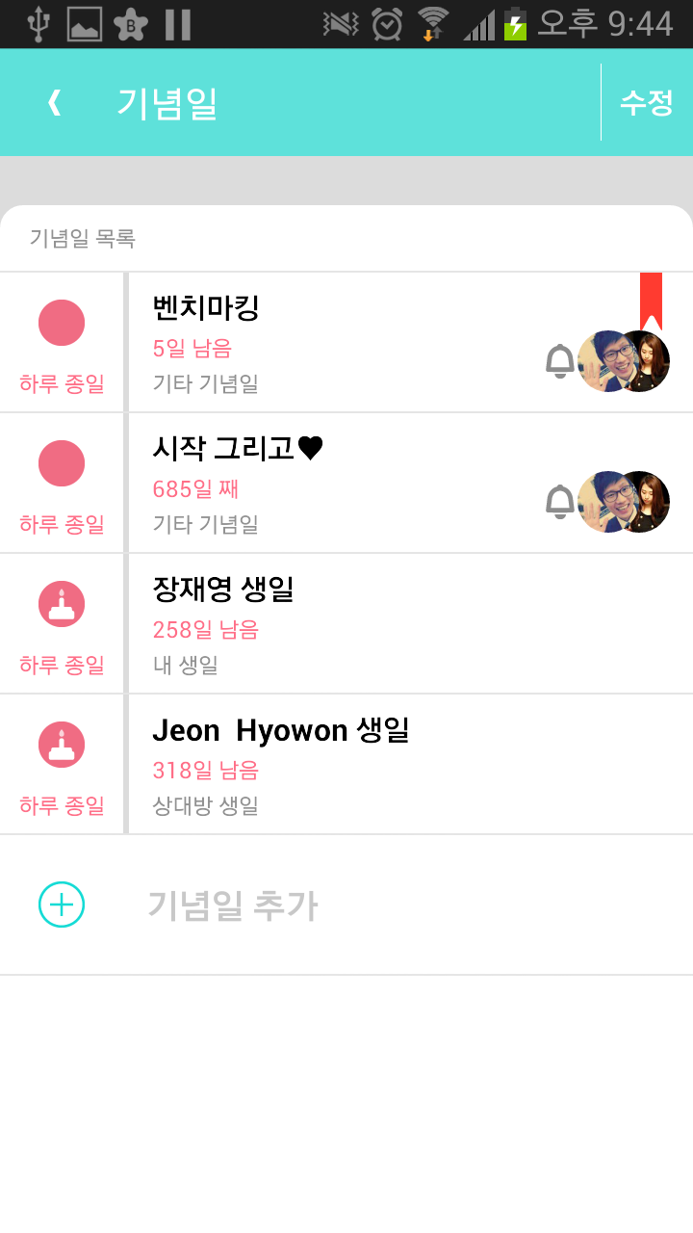
화면 제목 | D-Day | 화면 기능 | D-Day 및 기념일 확인
이전 페이지 | 메인 화면
Description
1 | D-Day 버튼을 클릭하면 기념일 화면으로 넘어가고 기념일과 생일 등 목록을 제공한다
2 | 해당 기념일을 클릭하면 상세 보기로 넘어간다
3 | 기념일 추가 버튼을 클릭하여 기념일을 추가할 수 있다.
4
5
1
1
2
3

Slide 28
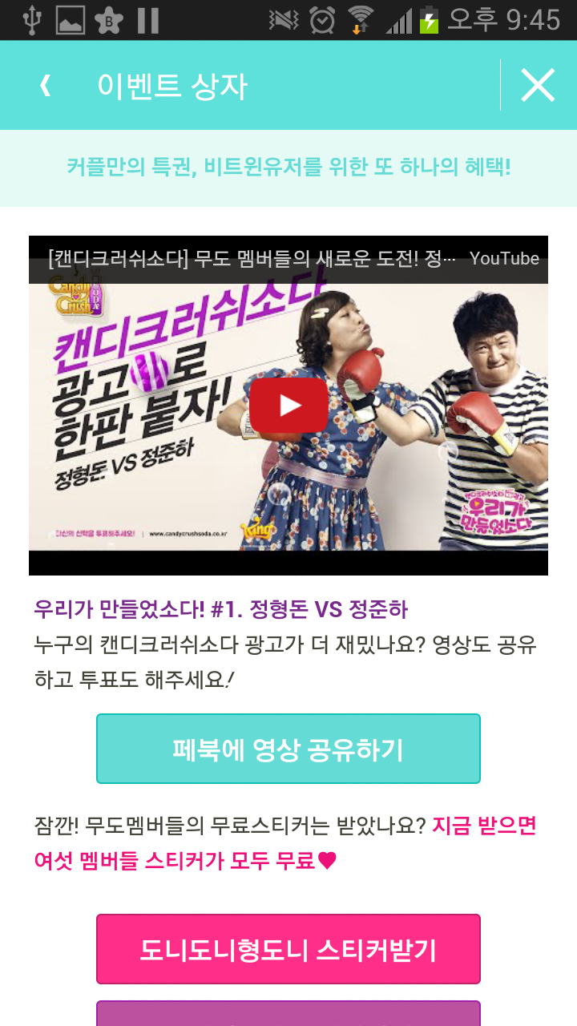
화면 제목 | 이벤트 상자 | 화면 기능 | 이벤트 상자
이전 페이지 | 이벤트 상자
Description
1 | 이벤트 상자 버튼을 클릭하면 비트윈에서 제공하는 각종 이벤트에 대한 정보를 제공 받을 수 있다.
2 | ‘X’버튼을 클릭하면 되돌아 간다
3
4
5
1
2
1
3

Slide 29
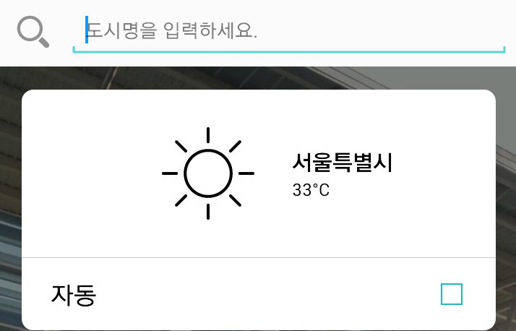
화면 제목 | 도시 및 날씨 설정 | 화면 기능 | 도시를 설정하고 해당 도시의 날씨 정보 제공
이전 페이지 | 메인 화면
Description
1 | 도시와 날씨 버튼을 클릭하면 도시를 설정할 수 있고 해당 도시의 날씨 정보를 불러들인다
2
3
4
5
1
1
1
2
3

Slide 30


화면 제목 | 대표 사진 바꾸기 | 화면 기능 | 대표 사진을 바꿀 수 있다.
이전 페이지 | 메인 화면
Description
1 | 대표 사진을 클릭하면 대표 사진 설정과 관련된 화면이 제공된다
2 | 대표 사진 바꾸기 메뉴를 통해 사진을 찍거나 앨범 중 선택하여 대표 사진을 수정할 수 있다
3
4
5
2
1

